Slide 1


Ứng Dụng Dữ Liệu và Quản Lý Tài Sản Trong Ngành Điện Lực
TS Lê Thanh Nam
1. Giảng Viên, Viện Đô Thị Thông Minh và Quản Lý, Trường Công Nghệ và Thiết Kế, Đại Học UEH | www.iscm.ueh.edu.vn
2. Chuyên gia; Công ty Tư Vấn ARCADIS | www.arcadis.com
3. Giám Đốc, Công ty TNHH ASQ Việt Nam | www.asq.vn
4. Cố Vấn, Công ty EMAPTA (Úc) | www.emapta.com

Slide 2
Viện Đô Thị Thông Minh và Quản Lý https://www.iscm.ueh.edu.vn
Nội Dung
Giới Thiệu Bản Thân
Dữ Liệu và Dữ Liệu Lớn
Quản Lý Tài Sản và Tính Toán Rủi Do với Dữ Liệu
Tích Hợp vs Điều Phối (Hệ Thống của Các Hệ Thống)
Thảo Luận
02
Work packages
Notes:
Định nghĩa trong luật Kiến trúc của Việt Nam

Slide 3




Viện Đô Thị Thông Minh và Quản Lý https://www.iscm.ueh.edu.vn
Giới Thiệu Bản Thân
2002-2004
Thạc Sĩ
Học Viện Công Nghệ Châu Á, Thái Land
2006-2009
Tiến Sĩ
Đại Học Kyoto, Nhật Bản
2010
Sau Tiến Sĩ
Đại Học OSAKA, Nhật Bản
2010-2016
Nghiên Cứu và Giảng Viên
Học Viện Kĩ Thuật Liên Bang Thụy Sĩ, Thành Phố Zurich
Hiện nay chủ yếu thời gian ở thành phố New Delhi của Ấn Độ và ở Việt Nam. Từ 2016-2021, ở t.p Manila của Philippines và làm công việc tư vấn kĩ thuật liên quan đến thiết kế và xây dựng các nhà máy sản xuất nước sạch, xử lý nước thải, xây dựng đường ống nước, và thi thoảng có tham gia vào làm các báo cáo khả thi xây dựng nhà máy điện than, điện mặt trời, điện gió.
Công việc về xử lý dữ liệu chỉ là công việc đam mê, chứ không phải nghề chính.
Notes:
Định nghĩa trong luật Kiến trúc của Việt Nam

Slide 4
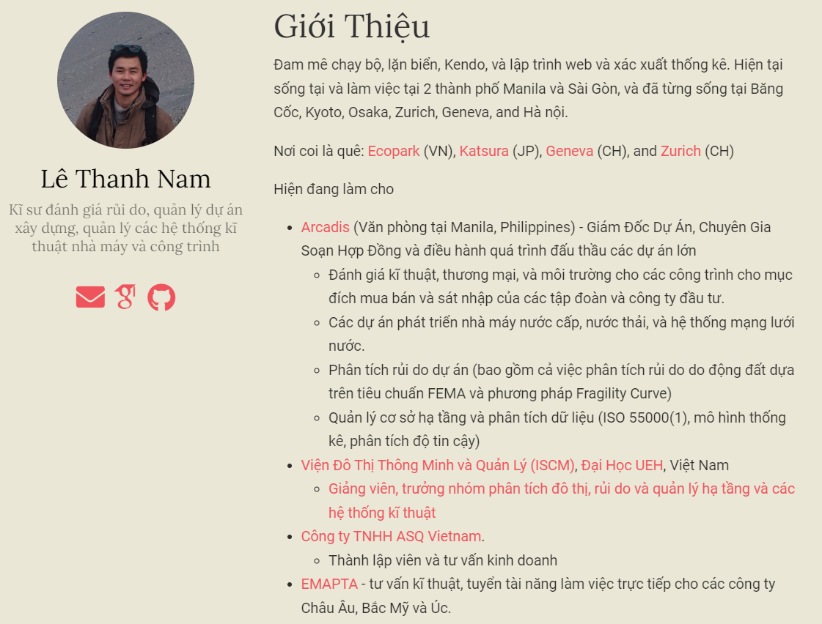
Viện Đô Thị Thông Minh và Quản Lý https://www.iscm.ueh.edu.vn
Giới Thiệu Bản Thân - Tiểu Sử Công Việc
Sở thích công việc liên quan đến toán ứng dụng, cụ thể là toán thống kê và toán tối ưu và vận trù học trong việc phát triển và đưa ra các giải pháp quản lý tối ưu cho các tòa nhà, nhà máy, và các hệ thống kĩ thuật.
Tính toán rủi do và độ tin cậy trong lĩnh vực hạ tầng
Quản lý cơ sở hạ tầng
Quản lý đấu thầu và soạn hợp đồng, đặc biệt cho các dự án sử dụng FIDIC
Phân tích dữ liệu
Trang Web: https://namkyodai.github.io
Thư Điện Tử: namlt@ueh.edu.vn
Di Động: Việt Nam: +84-983780100 (Lines, Whatsapp, Viber, Zalo)
Ấn Độ: +91-9810444723
02
Work packages
Notes:
Định nghĩa trong luật Kiến trúc của Việt Nam

Slide 5
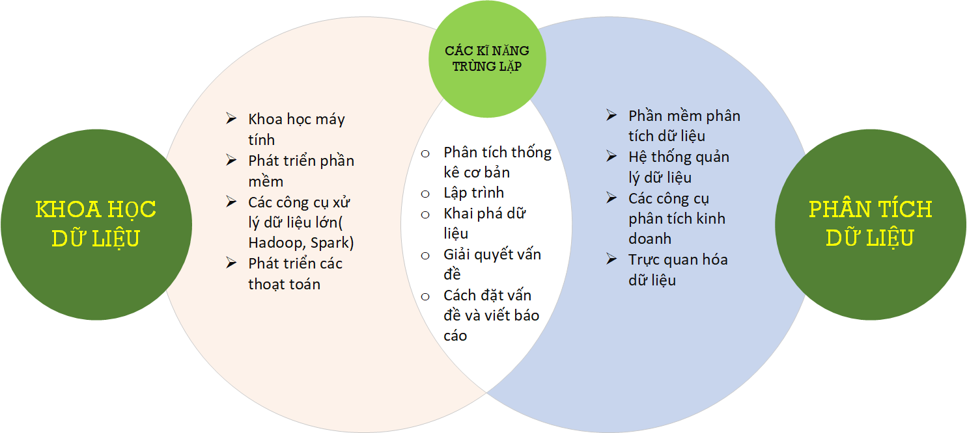
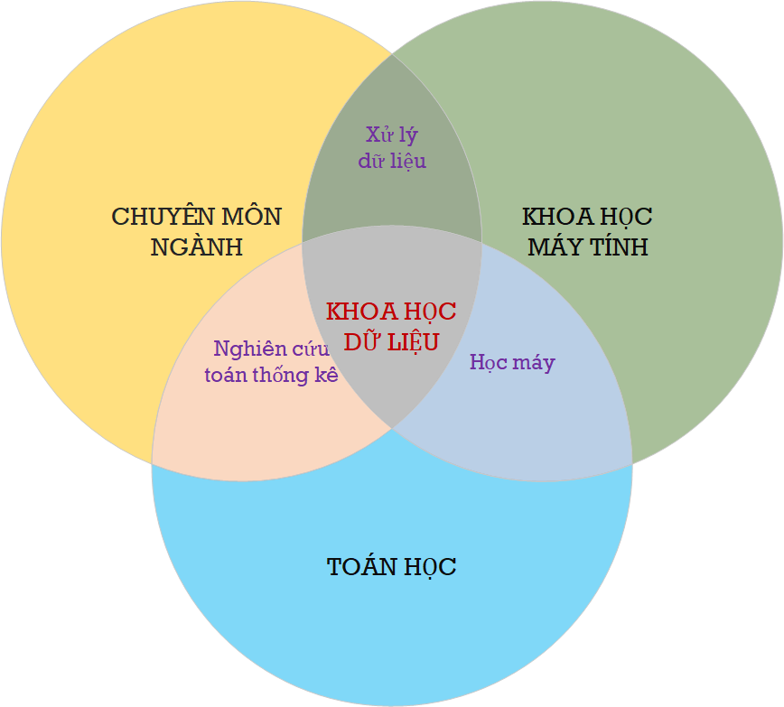
Viện Đô Thị Thông Minh và Quản Lý https://www.iscm.ueh.edu.vn
Khoa Học Dữ Liệu vs Phân Tích Dữ Liệu
Notes:
Định nghĩa trong luật Kiến trúc của Việt Nam

Slide 6
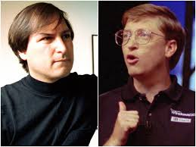
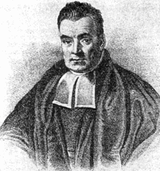
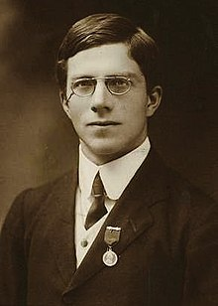
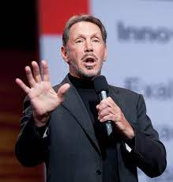
Viện Đô Thị Thông Minh và Quản Lý https://www.iscm.ueh.edu.vn
Dữ Liệu Lớn
Dữ liệu lớn ??? Lớn đến cỡ nào???
Công Nghệ Máy Tính
Chíp điện tử, chip bán dẫn, tốc độ xử lý, máy tính cá nhân, hệ thống máy chủ
Sự Phát Triển của Toán Thống Kê
Giờ đây, thay vì phải mua phần mềm thống kê, chúng ta có thể dùng miễn phí.
Sự phát triển của các hệ thống lưu trữ dữ liệu
Một ví dụ nữa về Kinh doanh vs Nghiên cứu trong mảng phát triển hệ thống cơ sở dữ liệu.
Notes:
Định nghĩa trong luật Kiến trúc của Việt Nam

Slide 7
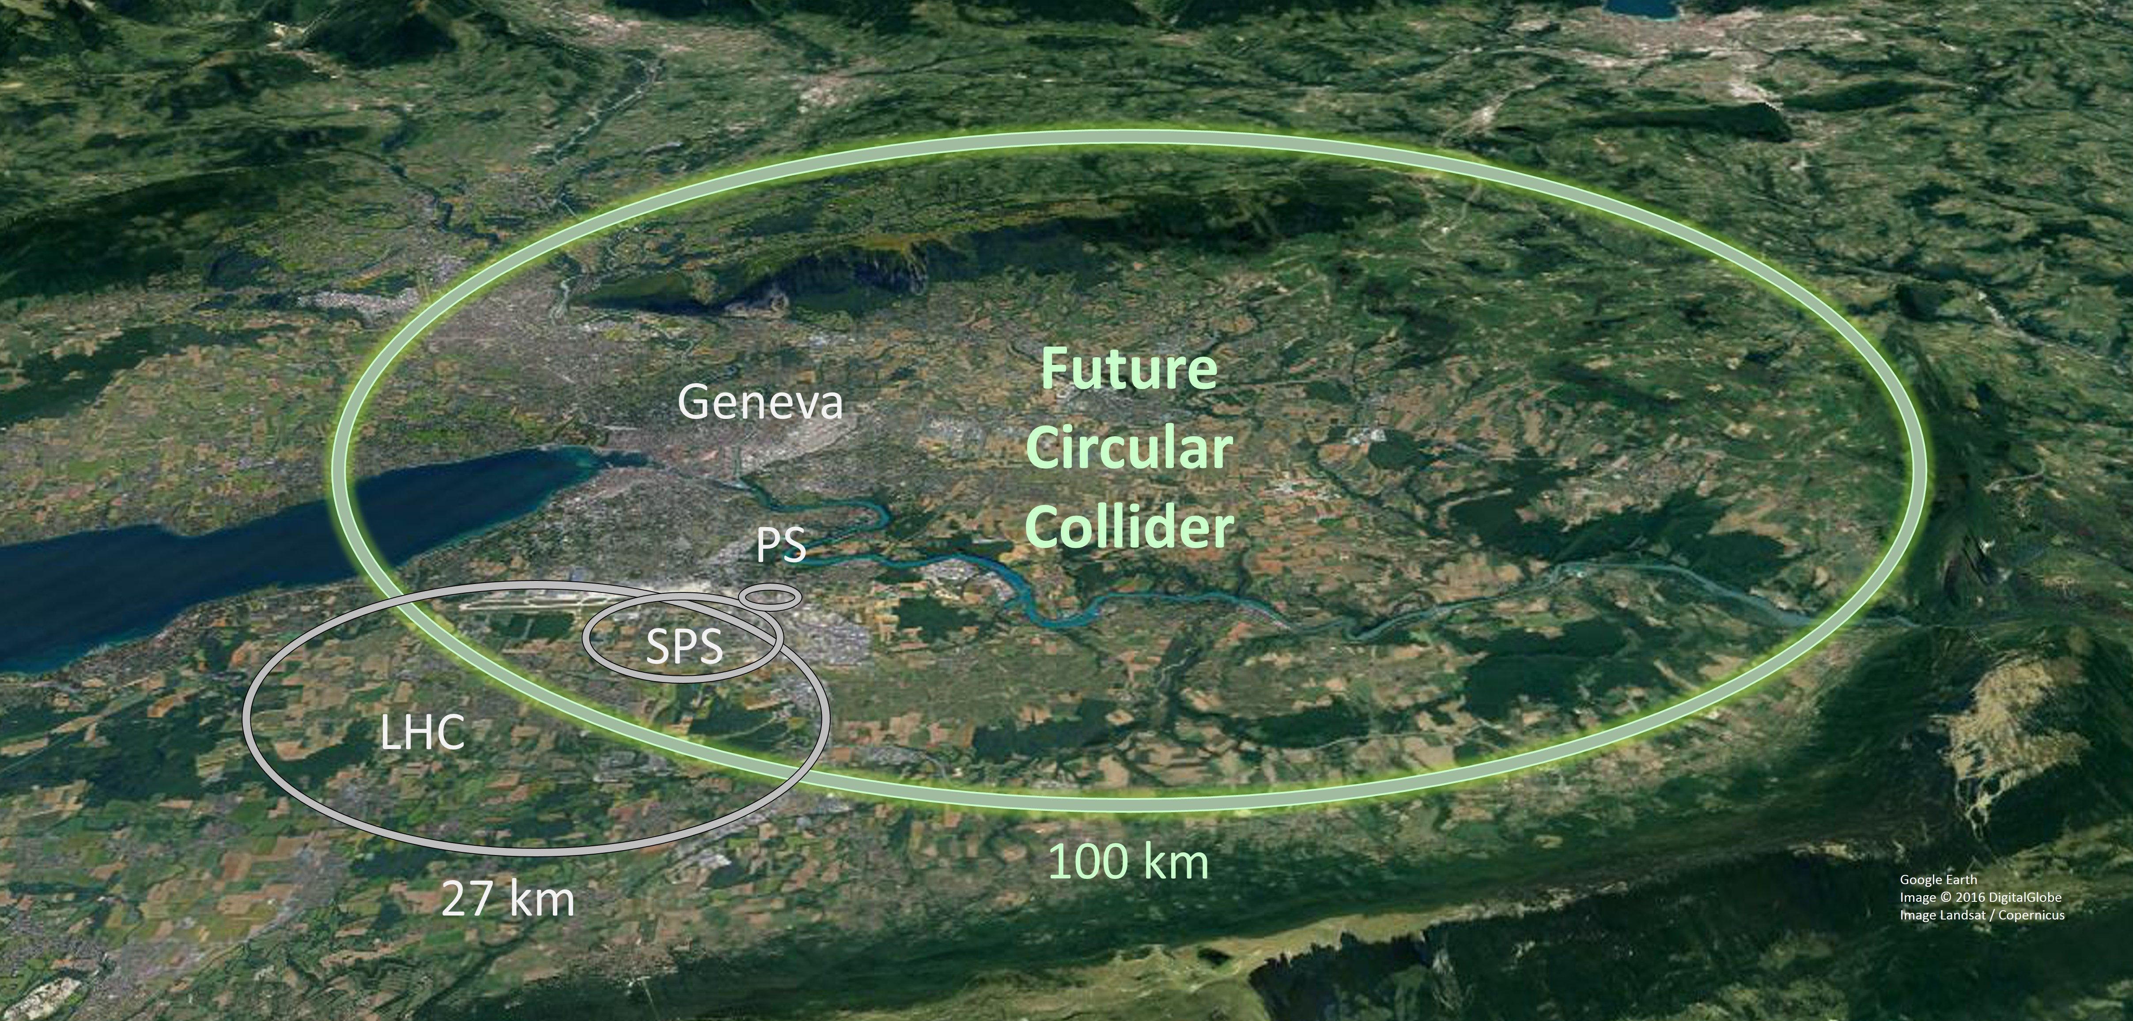
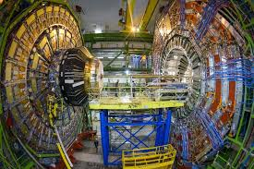

Viện Đô Thị Thông Minh và Quản Lý https://www.iscm.ueh.edu.vn
Dữ Liệu Lớn vs Dữ Liệu Siêu Lớn
Dữ liệu lớn ??? Lớn đến cỡ nào???
02
Work packages
Nhanh như Điện
Vật lý lượng tử (Quantum Physics)
Hố đen (Black Hole)
Hạt của Chúa (God particle)
Notes:
Định nghĩa trong luật Kiến trúc của Việt Nam

Slide 8
Viện Đô Thị Thông Minh và Quản Lý https://www.iscm.ueh.edu.vn
Dữ Liệu Lớn - Tiền Lớn, Tiền Khủng
Tỷ Đô La
Chúng ta có mối quan hệ như thế nào với dữ liệu lớn:
Tìm kiếm và xác định Dữ Liệu Lớn có quan trọng hay không
Xác định qui mô (size) của đơn hàng
Kĩ thuật và sản phẩm tiên phong dựa vào kết quả
Việc sử dụng lượng lớn dữ liệu đã được tiến hành
Sự xuất hiện của ChatGPT
103
70
7.6
2011
2022
2027
Cuộc cách mạng về AI đã đến và chỉ mới bắt đầu???
Notes:
Định nghĩa trong luật Kiến trúc của Việt Nam

Slide 9
Viện Đô Thị Thông Minh và Quản Lý https://www.iscm.ueh.edu.vn
Dữ Liệu Lớn - Áp Dụng trong Các Lĩnh Vực
Tài Chính Ngân Hàng
Sản xuất, truyền tải, phân phối theo thời gian thực dựa vào các mô hình tối ưu được tính toán trên nền tảng dữ liệu lớn.
Dự báo nhu cầu
Dịch vụ mới, tính và định giá điện theo mức độ sử dụng.
Điện Lực và Năng Lượng
Y Tế
Giao Thông
Giáo Dục
Các Ứng Dụng Dữ Liệu Lớn
Thương Mại
Sản Xuất và Khai Thác
Bảo Hiểm
Truyền Thông, Giải Trí
Chính Phủ và Quản Lý Công
Notes:
Định nghĩa trong luật Kiến trúc của Việt Nam

Slide 10
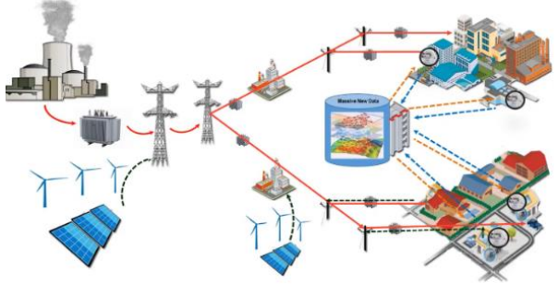
Viện Đô Thị Thông Minh và Quản Lý https://www.iscm.ueh.edu.vn
Dữ Liệu Lớn - Nguồn
Thiết bị đo điện áp (Phasor Measurement Unit)
SCADA
Công tơ thông minh
Dự báo thời tiết
Hệ thống thông tin địa lý (GIS)
Mô phỏng
Thông tin xã hội
Cập nhật lưu lượng/giao thông
Thiết bị đầu cuối ở xa
Cảm biến nhiệt được lập trình và nhiều thiết bị khác.
Notes:
Định nghĩa trong luật Kiến trúc của Việt Nam

Slide 11
Viện Đô Thị Thông Minh và Quản Lý https://www.iscm.ueh.edu.vn
Dữ Liệu Lớn – Tính Chất
Việc sử dụng các nền tảng kĩ thuật (cả cũ lẫn mới) để lấy ra các thông tin quan trọng từ các bộ dữ liệu. Các bộ dữ liệu là các tập hợp đặc biệt, tạo ra thách thức cho việc thu thập, nắm bắt, quản lý và phân tích.
Các định dạng của dữ liệu có thể đã được cấu trúc hóa, hay chưa được cấu trúc hóa hoàn toàn, hoặc được thu thập từ nhiều nguồn với kích thước và tính chất rất khác nhau, đối lập với kiểu dữ liệu quan hệ (relational database structure).
VOLUME
(Scale of Data)
Dung lượng
VELOCITY
(Speed, Rate)
Tần Suất/Tốc Độ
DỮ LIỆU LỚN
VARIETY
(Analysis of Data)
Phân Tích/Đa Dạng
VERACITY
(Uncertainity Data)
Không Chắc Chắn, Sai Số
Notes:
Định nghĩa trong luật Kiến trúc của Việt Nam

Slide 12
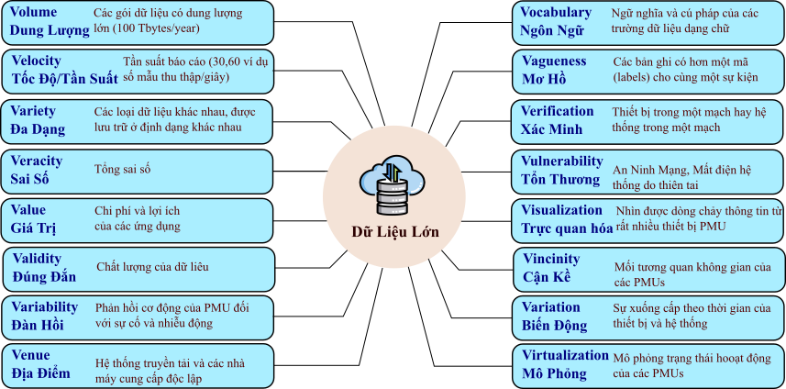
Viện Đô Thị Thông Minh và Quản Lý https://www.iscm.ueh.edu.vn
Dữ Liệu Lớn – Tính Chất
Notes:
Định nghĩa trong luật Kiến trúc của Việt Nam

Slide 13
Viện Đô Thị Thông Minh và Quản Lý https://www.iscm.ueh.edu.vn
Dữ Liệu Lớn – Tính Chất
khái niệm "VUCA"
VOTALITY | Biến động
UNCERTAINTY | Không chắc chắn
COMPLEXITY | Phức tạp
AMBIGUITY | Mơ hồ
Đây là bối cảnh nền tảng sẽ làm thay đổi mạnh mẽ mối quan hệ giữa doanh nghiệp và người lao động. Các chủ doanh sẽ sa thải nhanh chóng và lạnh lùng hơn bao giờ hết để đối phó với những biến động chóng vánh của thực tế. Người lao động sẽ phải sẵn sàng với khả năng bất ngờ mất việc. Thứ duy nhất có thể chủ động là luôn cố gắng làm tốt công việc hiện tại, cập nhật kiến thức, trang bị thêm các kỹ năng mới, phát triển bản thân để sẵn sàng cho bất kỳ tình huống nào.
Nguồn: https://vnexpress.net/bat-ngo-bi-sa-thai-4566953.html
Notes:
Định nghĩa trong luật Kiến trúc của Việt Nam

Slide 14
Viện Đô Thị Thông Minh và Quản Lý https://www.iscm.ueh.edu.vn
Dữ Liệu Lớn – Các Ứng Dụng Triển Vọng
Phân tích sản xuất điện
Hiểu được các nhóm khác nhau của cơ sở dữ liệu đa chiều và tính luôn biến động của dự liệu sẽ giúp phân nhánh tối ưu việc áp dụng.
Tiêu thụ điện
Quản lý lưu lượng với nhu cầu
Ứng Dụng Triển Vọng
Các yếu tố xã hội và hạn chế kinh tế
Tối ưu phân tích mạng lưới
Tiêu lượng sản lượng và tải trọng
Notes:
Định nghĩa trong luật Kiến trúc của Việt Nam

Slide 15
Viện Đô Thị Thông Minh và Quản Lý https://www.iscm.ueh.edu.vn
Dữ Liệu Lớn - Một Quy Trình Tiêu Biểu
Quy Tắc 4 Chữ A
AVAILABLE | Tính sẵn sàng khả dụng, sẵn có của dữ liệu
ACCURATE | Tính chính xác của dữ liệu
ACCESSIBLE | Khả năng truy xuất được dữ liệu khi cần
ACTIONABLE | khả năng giúp đưa ra các quyết định điều hành dựa trên phân tích dữ liệu.
Dữ Liệu Lớn
Quản Lý
Mạng Lưới
Quản Lý
Kho Dữ Liệu
Tiền Xử Lý
Phân Loại/Tiên Lượng (Học Máy)
Xử Lý
Quá Trình ra Quyết Định
Lập Kế Hoạch cho Vận Hành và Bảo Trì
Notes:
Định nghĩa trong luật Kiến trúc của Việt Nam

Slide 16
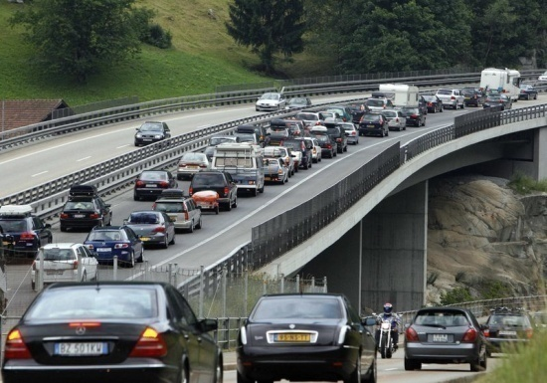
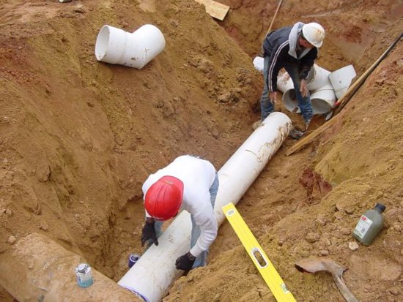
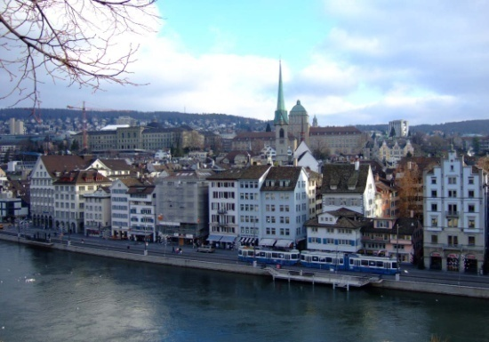
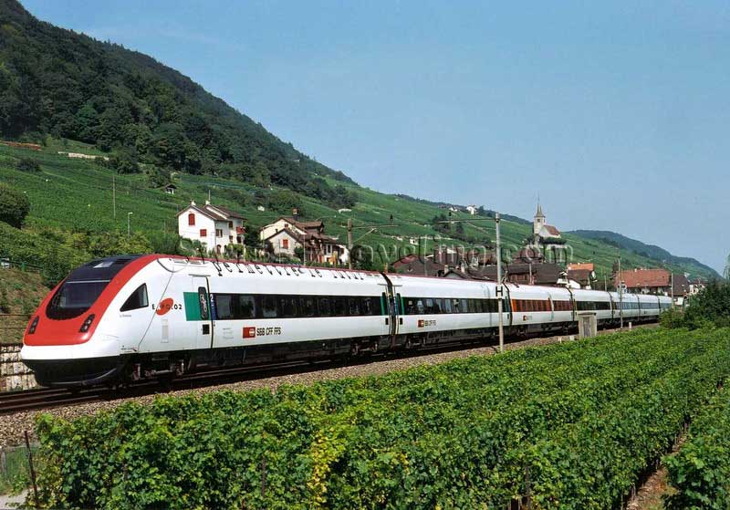
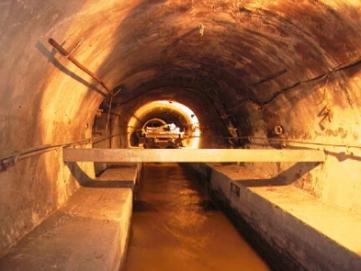
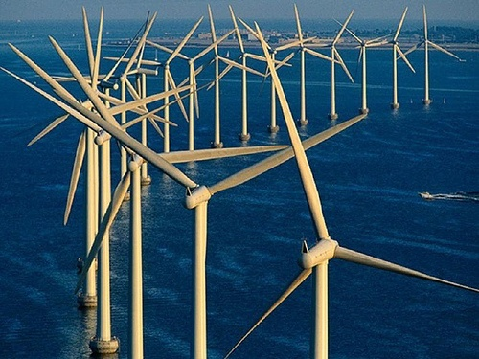
Viện Đô Thị Thông Minh và Quản Lý https://www.iscm.ueh.edu.vn
Quản Lý Tài Sản Hạ Tầng
Mạng lưới đường
Mạng lưới cấp thoát nước
Các tòa nhà
Mạng lưới tàu điện
Mạng lưới thoát nước mưa và chống lụt
Mạng lưới điện
Notes:
Định nghĩa trong luật Kiến trúc của Việt Nam

Slide 17
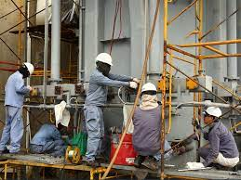
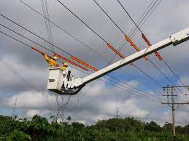
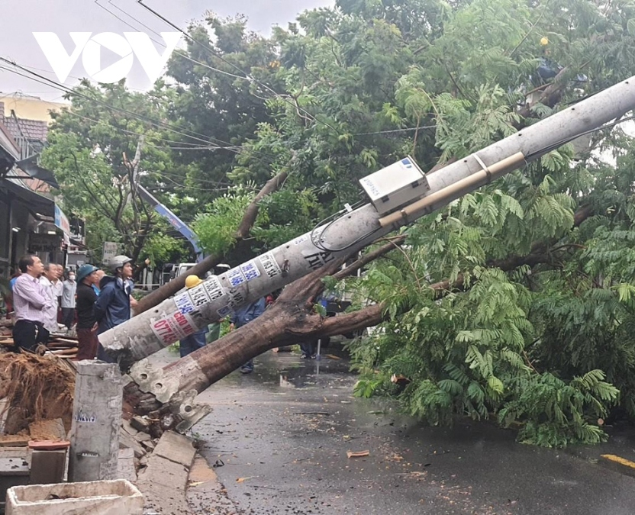
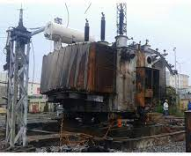
Viện Đô Thị Thông Minh và Quản Lý https://www.iscm.ueh.edu.vn
Quá Trình Xuống Cấp
Rõ ràng
Nếu tài sản xuống cấp như dự đoán
Nếu tài sản xuống cấp do các biến cố bất thường
Khả năng đáp ứng đầy đủ dịch vụ
Các mô hình dự báo
Tiềm Ẩn
Các mô hình dự báo
Notes:
Định nghĩa trong luật Kiến trúc của Việt Nam

Slide 18
Viện Đô Thị Thông Minh và Quản Lý https://www.iscm.ueh.edu.vn
Khả năng đáp ứng đầy đủ dịch vụ
Khả năng đáp ứng dịch vụ (Level of Services - LOS) là một biến thời gian
Xự xuống cấp vs khả năng đáp ứng dịch vụ
LOS mới
(
Tăng lên
)
LOS thực tế
Thay đổi LOS
Thay đổi LOS
LOS mới
(Phát triển do yếu tố bên ngoài)
Xuống cấp
LOS ban đầu
Xuống cấp
LOS mới
(
Giảm đi
)
LOS tối thiểu
0
t
Thời gian
Notes:
Định nghĩa trong luật Kiến trúc của Việt Nam

Slide 19
Viện Đô Thị Thông Minh và Quản Lý https://www.iscm.ueh.edu.vn
Tác Động và Hợp Phần Công Việc
Sự Sẵn Sàng
Ảnh hưởng tới tương lai?
Lấy tiền ở đâu?
Độ Tin Cậy
Khả năng bảo trì
Đo lường tác động ra sao?
Thỏa mãn các yêu cầu pháp lý
Tổng các tác động
Hợp Phần Công Việc
Làm như thế nào?
Có đủ tài nguyên không?
Notes:
Định nghĩa trong luật Kiến trúc của Việt Nam

Slide 20
Viện Đô Thị Thông Minh và Quản Lý https://www.iscm.ueh.edu.vn
Quản Lý Tài Sản
Quản lý tài sản là việc tối ưu hóa sự phân bổ nguồn vốn có hạn cho công tác bảo trì, bảo dưỡng, sửa chữa các tài sản hiện hữu với việc đầu tư tài sản mới với tiêu chí là tối đã hóa giá trị của tài sản và tối đa hóa lợi ích cho chủ sở hữu và các bên liên quan.
Hạn Mức Thể Chế
Yêu cầu
Các Bên Tham Gia
Hệ Thống Kế Toán
Cập Nhật
Áp Đặt
Xét Duyệt
Kho Dữ Liệu (thông tin, chính sách, chiến lược, phương án, giá thành, tác động)
Gửi và Cập Nhật
Lập Kế Hoạch
Thu Thập Dữ Liệu
Thiết Lập Mô Hình
Phân Tích và Đánh Giá
Ra Quyết Định
Ngắn Hạn, Trung Hạn, Dài Hạn
Quan Trắc, Kiểm Tra, Thử Nghiệm
Xuống Cấp, Hủy Hoại, Sẵn Sàng, Độ Tin Cậy, Phục Hồi, Cung Cấp Dịch Vụ
Ưu Tiên, Giá Vòng Đời, Tối Ưu Hệ Thống/Mạng Lưới
Ưu Tiên, Giá Vòng Đời, Tối Ưu Hệ Thống/Mạng Lưới
Notes:
Định nghĩa trong luật Kiến trúc của Việt Nam

Slide 21
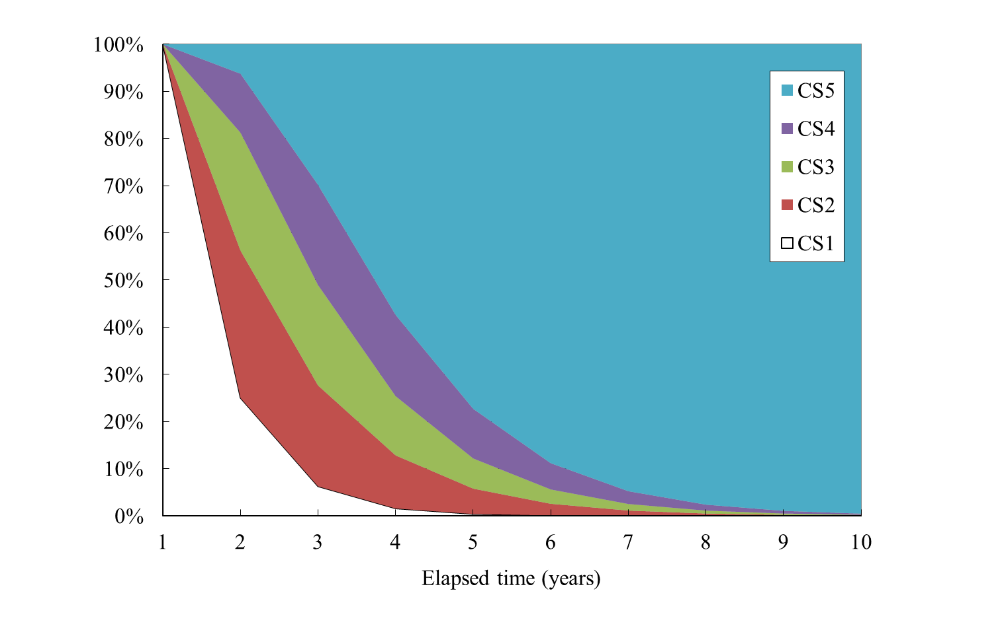
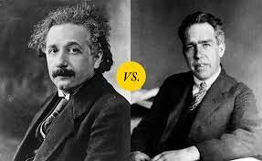
Viện Đô Thị Thông Minh và Quản Lý https://www.iscm.ueh.edu.vn
Sự Xuống Cấp – Xác Xuất
Nhiều Cấp Độ (Multiple States)
Nhị Phân (Binary)
% Phân Bổ (Xác Xuất)
Độ Tin Cậy
1
0
1 2 3 4 5 6 7 8 9 10
Thời gian
Notes:
Định nghĩa trong luật Kiến trúc của Việt Nam

Slide 22
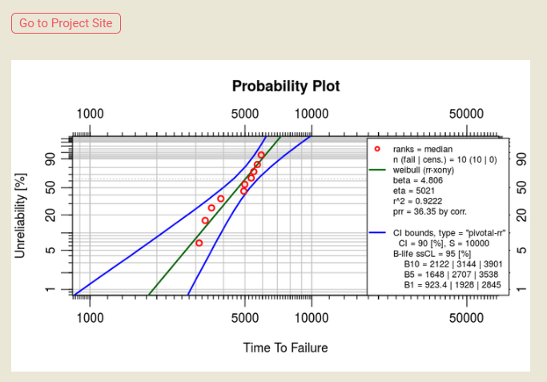
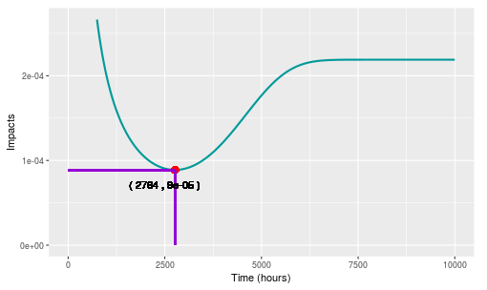
Viện Đô Thị Thông Minh và Quản Lý https://www.iscm.ueh.edu.vn
Tối Ưu - Cho một thiết bị
Ví dụ đơn giản cho việc tính toán tối ưu cho một thiết bị/tài sản.
https://namkyodai.github.io/apps/weibulllcc/
Notes:
Định nghĩa trong luật Kiến trúc của Việt Nam

Slide 23
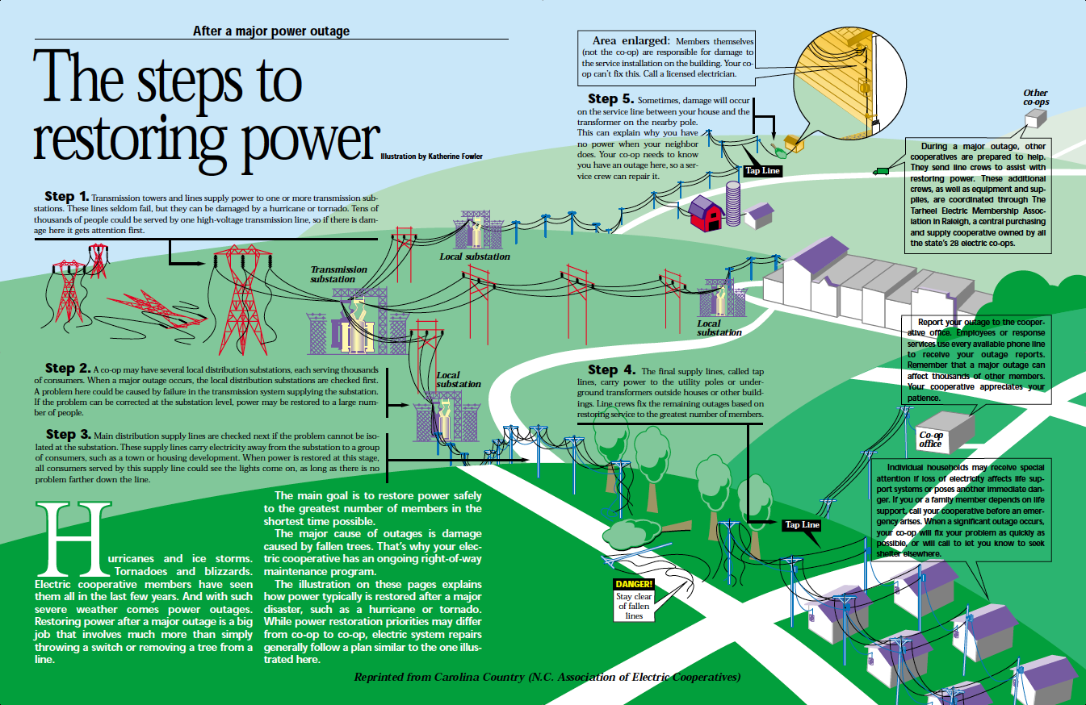
Viện Đô Thị Thông Minh và Quản Lý https://www.iscm.ueh.edu.vn
Tối Ưu - Mạng Lưới
Điều phối sản xuất (mô hình Distpath Economic)
Điều phối truyền tải điện
Sửa chữa và thay thế
Phân bổ đầu tư
Quản lý khách hàng
Nguồn: https://pioneerelectric.coop/
Notes:
Định nghĩa trong luật Kiến trúc của Việt Nam

Slide 24
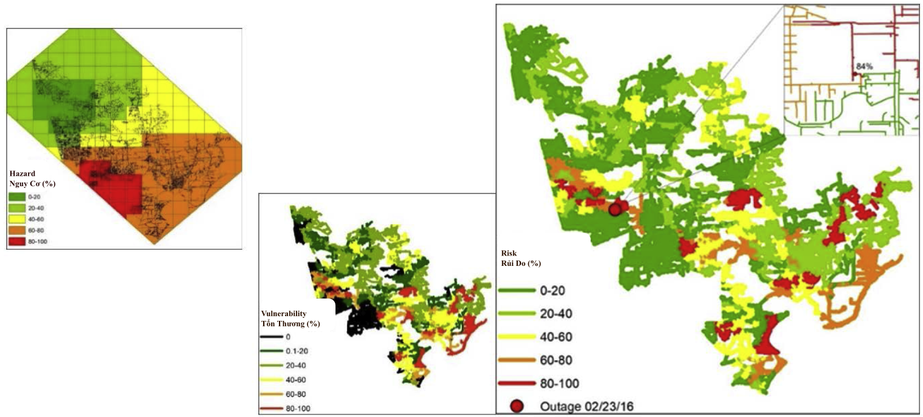
Viện Đô Thị Thông Minh và Quản Lý https://www.iscm.ueh.edu.vn
Quản Lý Rủi Do và Risk and Khả Năng Phục Hồi
Rủi do
Nguy cơ
Tổn thương
Hậu quả
Notes:
Định nghĩa trong luật Kiến trúc của Việt Nam

Slide 25
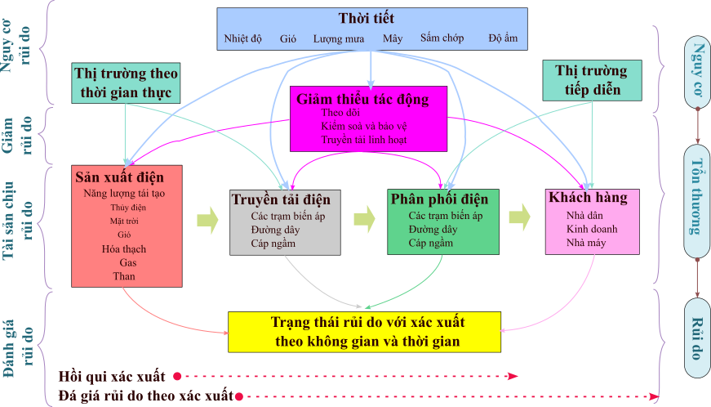
Viện Đô Thị Thông Minh và Quản Lý https://www.iscm.ueh.edu.vn
Quản Lý Rủi Do và Risk and Khả Năng Phục Hồi
Notes:
Định nghĩa trong luật Kiến trúc của Việt Nam

Slide 26
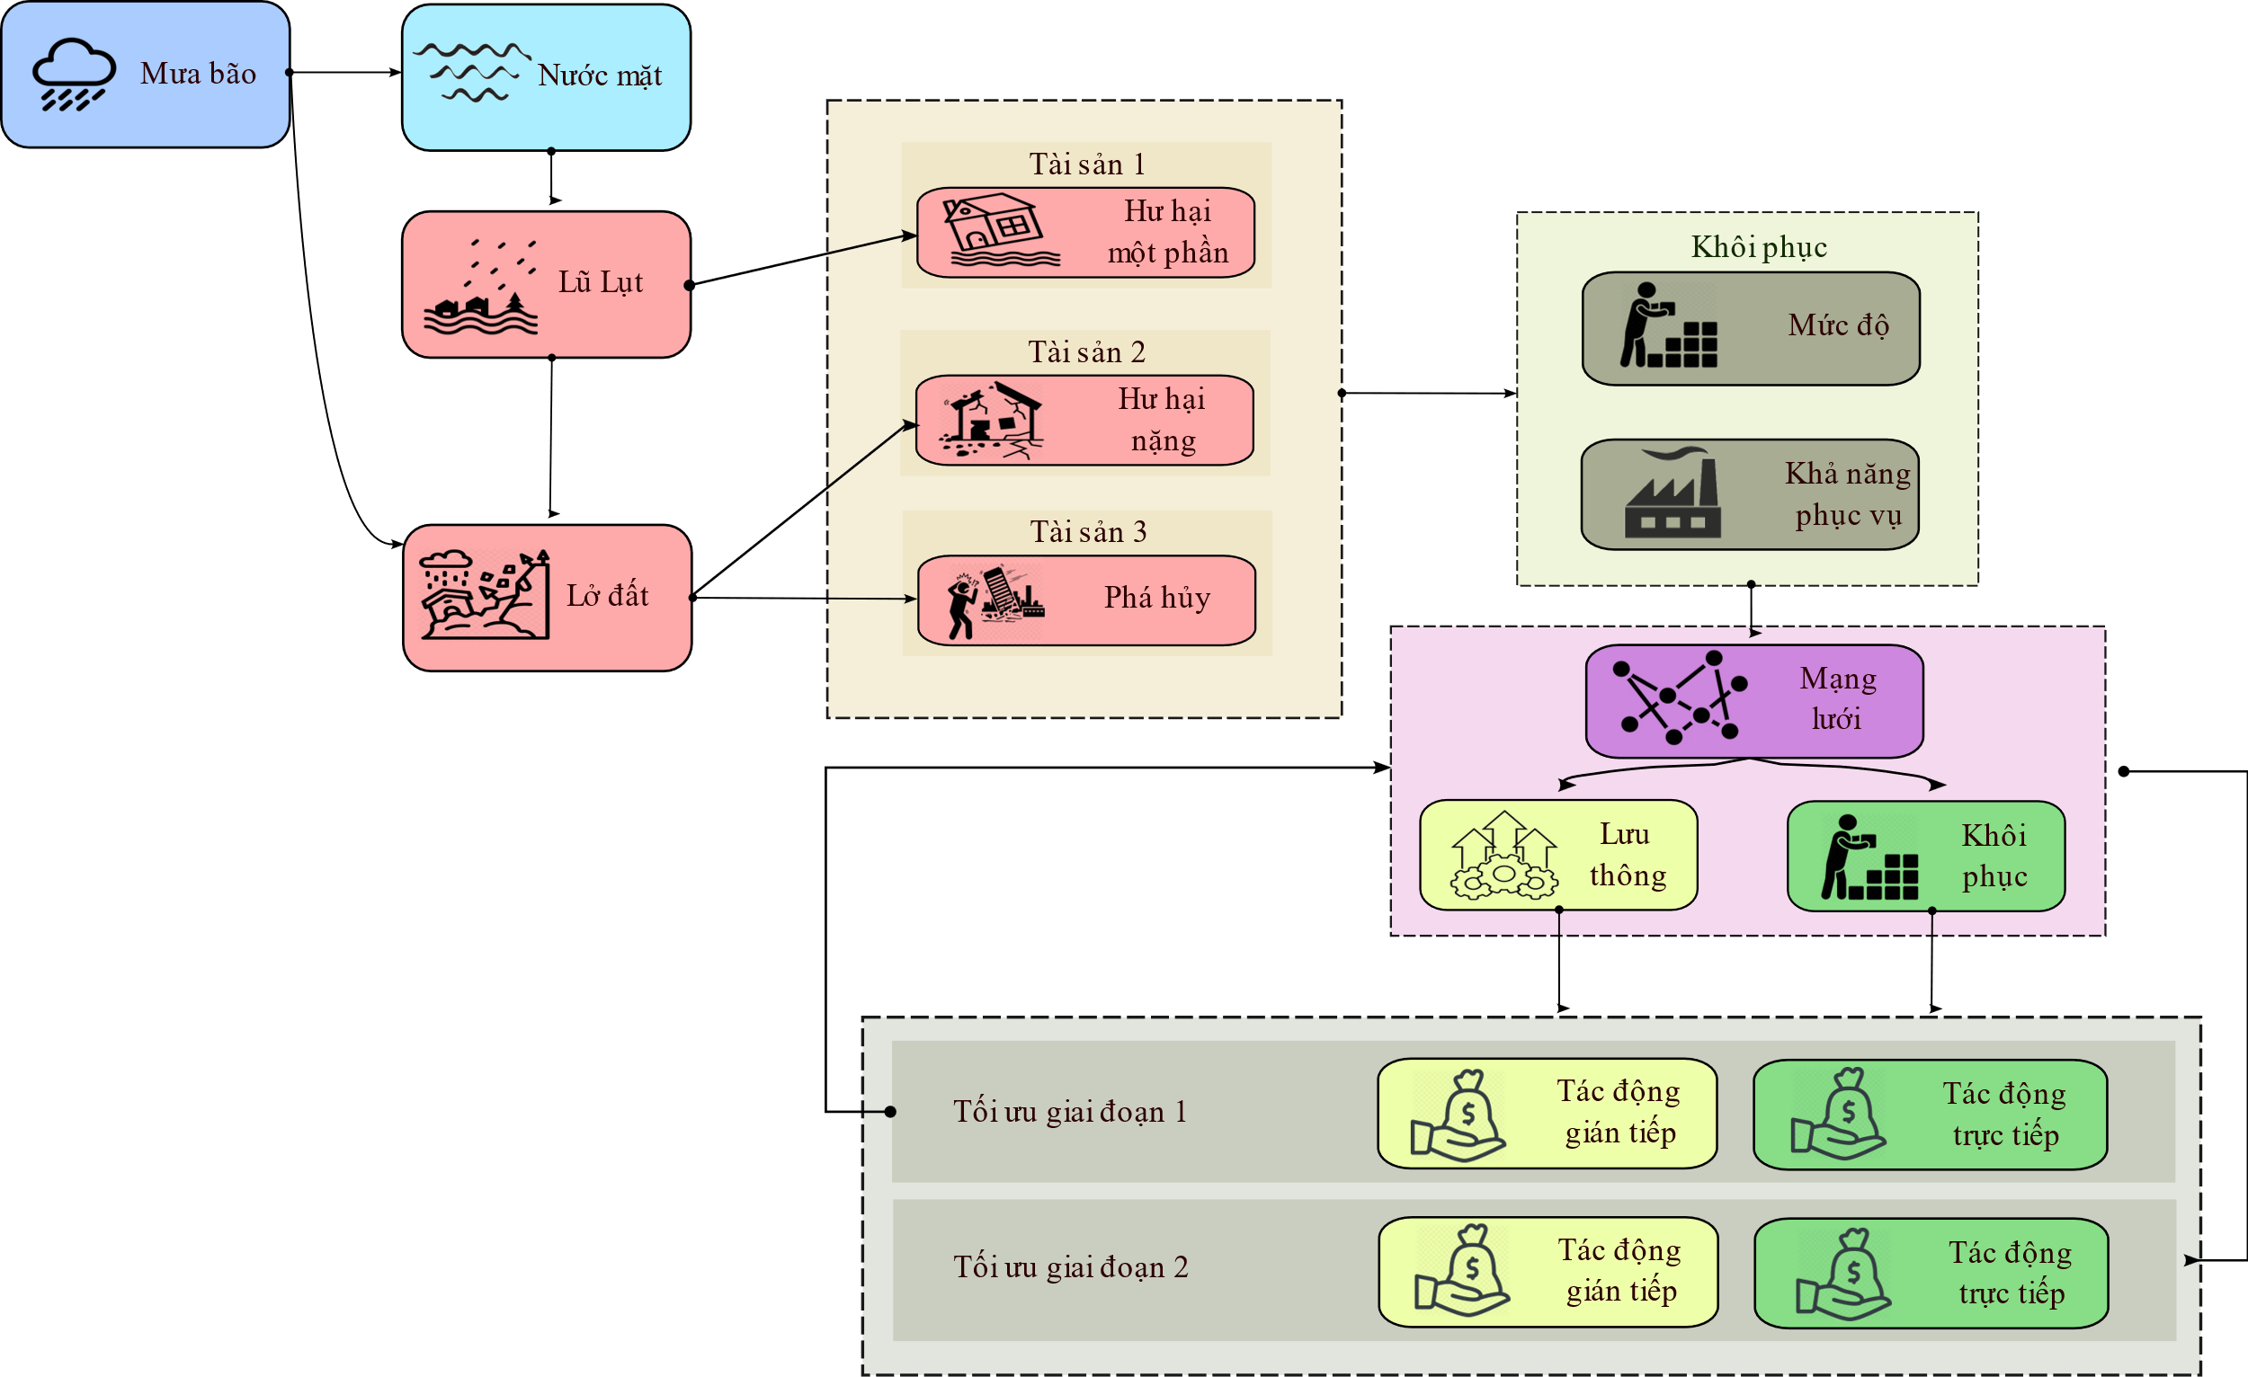
Viện Đô Thị Thông Minh và Quản Lý https://www.iscm.ueh.edu.vn
Rủi Do và Khả Năng Phục Hồi
Tài sản có thể bị hư hại hoặc bị phá hủy ở mức độ khác nhau và ở nhiều nơi khác nhau
Cần huy động một lượng tiền và tài nguyên lớn trong một khoảng thời gian ngắn
Mức độ tác động khác nhau đòi hỏi sự quan tâm của nhiều ban ngành và đơn vị
Sự sẵn sàng của các tổ chức
Mức độ ổn định và khả năng phục vụ qua các hoạt động khôi phục còn phụ thuộc vào các diễn biến thiên tai trong tương lai
Mô phỏng/mô hình hóa công tác khôi phục đòi hỏi một phương pháp đo lường rủi do tốt cộng với mô hình toán tối ưu.
Cần có một lượng dữ liệu đủ lớn để có thể mô phỏng theo các tình huống cũng như mô phỏng diễn tiến thực tế.
Notes:
Định nghĩa trong luật Kiến trúc của Việt Nam

Slide 27
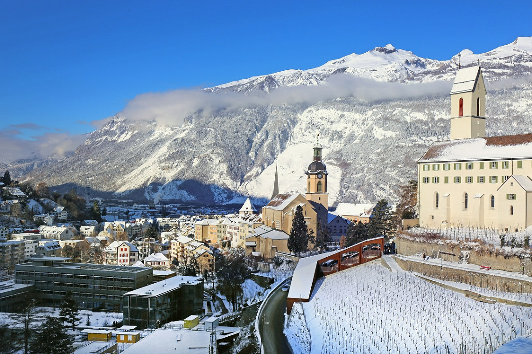
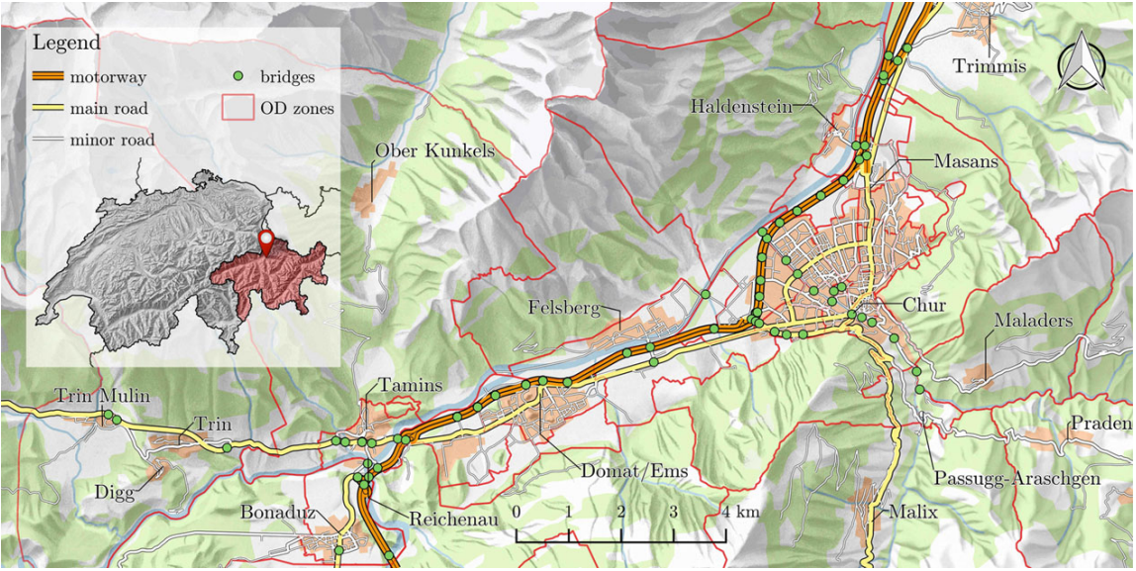
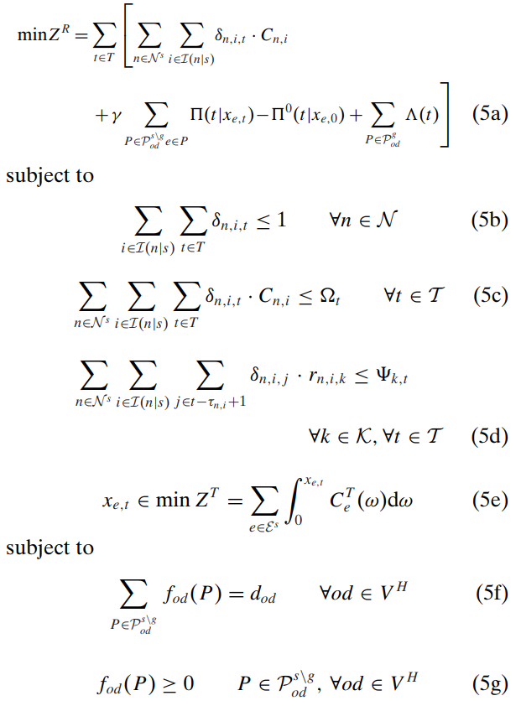
Viện Đô Thị Thông Minh và Quản Lý https://www.iscm.ueh.edu.vn
Quản Lý Rủi Do và Risk and Khả Năng Phục Hồi
Mưa → Úng/Lụt → Tác động lên tài sản hạ tầng → Thời gian của tác động → Các biện pháp phục hồi
Mô hình dự báo
Phương pháp tính toán
Mô hình tối ưu
Điện toán đám mây
Notes:
Định nghĩa trong luật Kiến trúc của Việt Nam

Slide 28
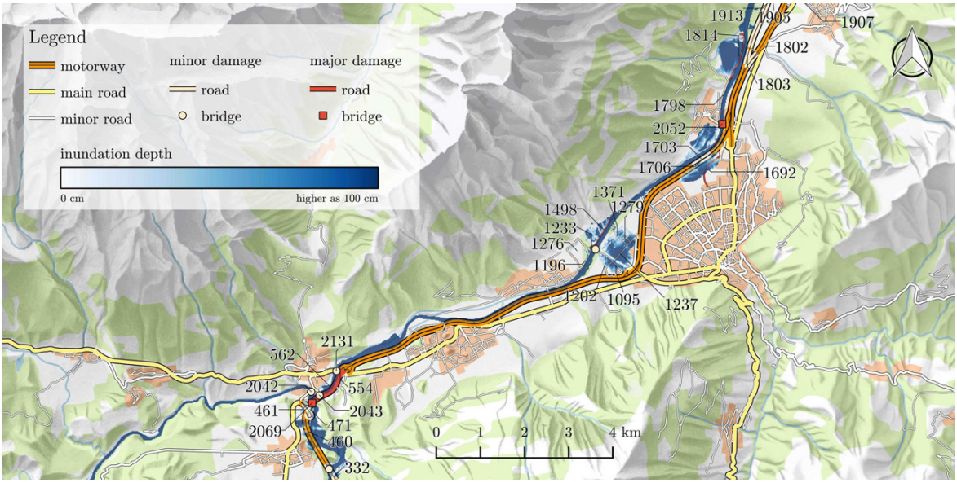
Viện Đô Thị Thông Minh và Quản Lý https://www.iscm.ueh.edu.vn
Quản Lý Rủi Do và Risk and Khả Năng Phục Hồi
Mưa → Úng/Lụt → Tác động lên tài sản hạ tầng → Thời gian của tác động → Các biện pháp phục hồi
Mô hình dự báo
Phương pháp tính toán
Mô hình tối ưu
Điện toán đám mây
Notes:
Định nghĩa trong luật Kiến trúc của Việt Nam

Slide 29
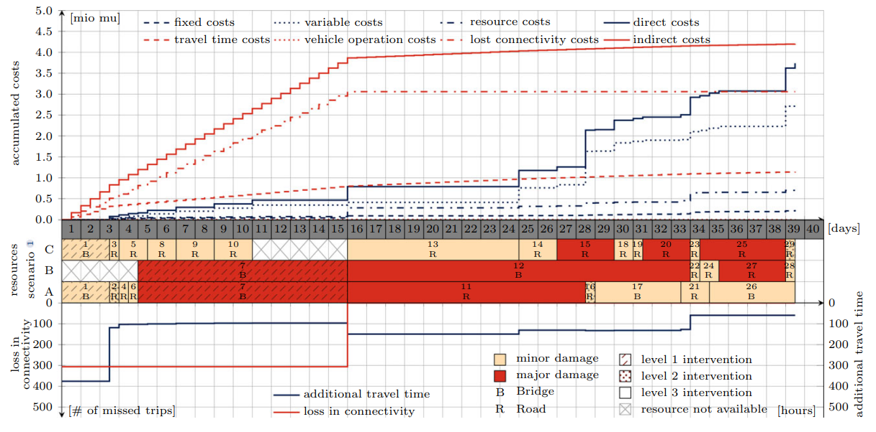
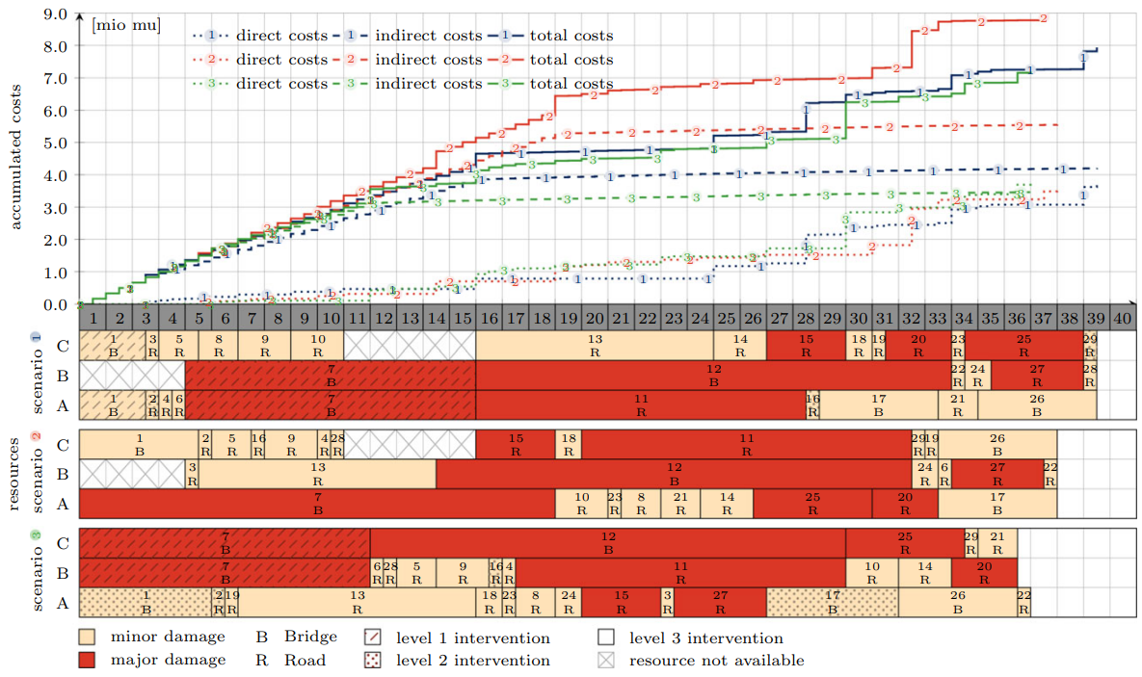
Viện Đô Thị Thông Minh và Quản Lý https://www.iscm.ueh.edu.vn
Quản Lý Rủi Do và Risk and Khả Năng Phục Hồi
Benefits of different restoration scenarios are generated for the purpose of optimal decision making.
Events and restoration scenarios can be simulated in advance.
Notes:
Định nghĩa trong luật Kiến trúc của Việt Nam

Slide 30

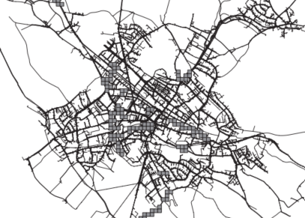
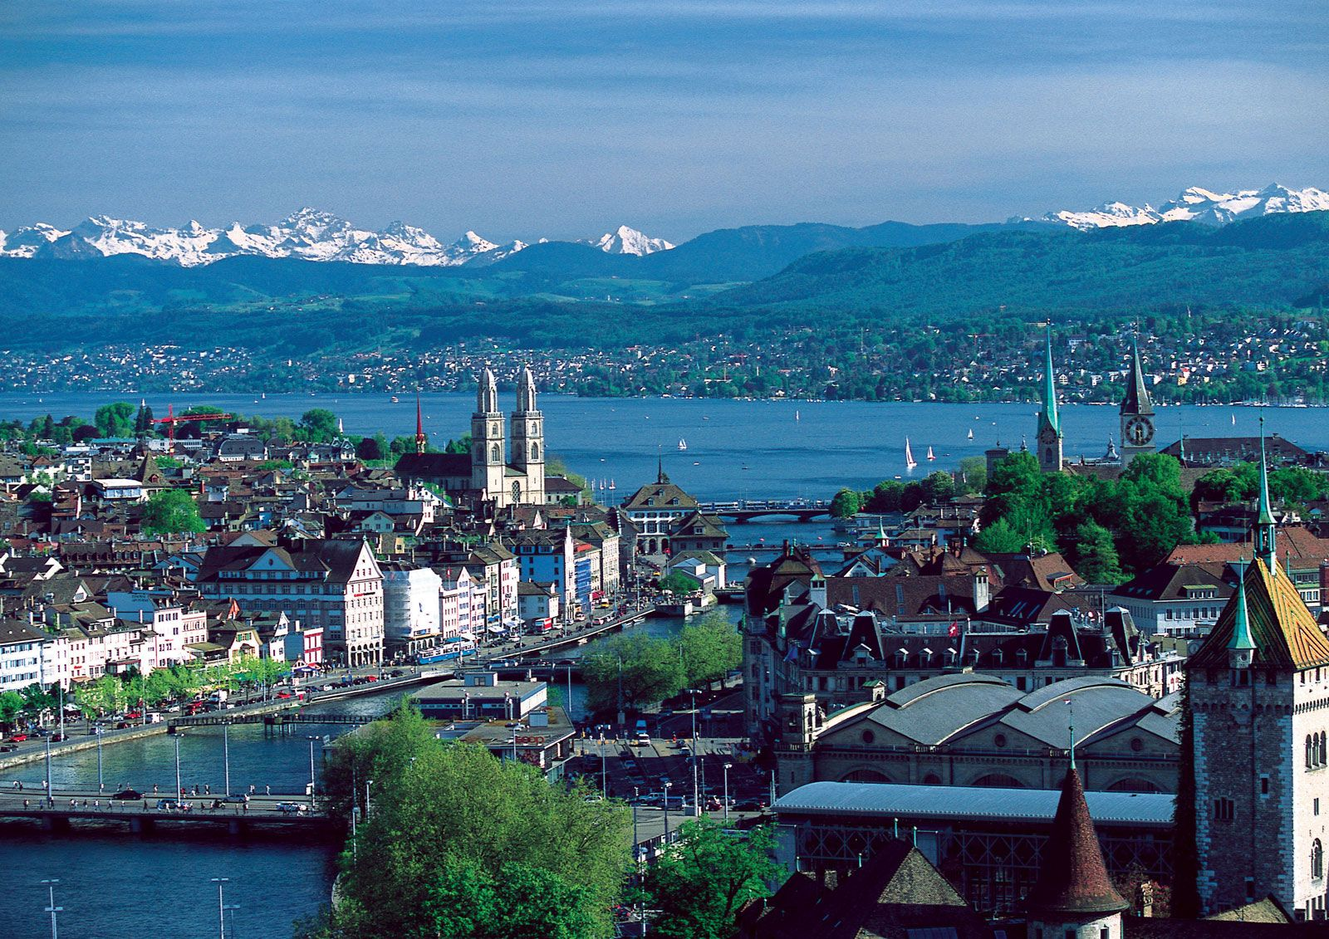
Viện Đô Thị Thông Minh và Quản Lý https://www.iscm.ueh.edu.vn
Liên Ngành
Mạng lưới đường ống nước cấp
Mạng lưới đường ống nước thải
Mạng lưới đường giao thông thành phố
Mạng lưới đường điện chạy cáp ngầm
Thiết lập phương pháp nhóm các tài sản đặc biệt ở những vị trí quan trọng trong thành phố và tiến hành lập mô hình dự báo tối ưu cho công tác sửa chữa bảo trì.
Notes:
Định nghĩa trong luật Kiến trúc của Việt Nam

Slide 31









Viện Đô Thị Thông Minh và Quản Lý https://www.iscm.ueh.edu.vn
Các phần mềm lưu trữ & phân tích dữ liệu
Notes:
Định nghĩa trong luật Kiến trúc của Việt Nam

Slide 32




Viện Đô Thị Thông Minh và Quản Lý https://www.iscm.ueh.edu.vn
Các phần mềm lưu trữ & phân tích dữ liệu
Thời đại viết báo cáo trên Word sẽ qua nhanh nếu Microsoft không tích hợp các nền tảng phân tích dữ liệu vào phần mềm này. Vì báo cáo cần phải đáp ứng nhanh sự thay đổi về dữ liệu.
Notes:
Định nghĩa trong luật Kiến trúc của Việt Nam

Slide 33


Viện Đô Thị Thông Minh và Quản Lý https://www.iscm.ueh.edu.vn
Tích Hợp vs Kết Hợp
Tích hợp hệ thống (tối ưu), AI, Dữ Liệu Lớn, Giới hạn của hệ thống
Hệ thống của các hệ thống (Kết hợp và phối hợp)
Siêu Apps
Notes:
Định nghĩa trong luật Kiến trúc của Việt Nam

Slide 34
Viện Đô Thị Thông Minh và Quản Lý https://www.iscm.ueh.edu.vn
Thảo Luận và Câu Hỏi
Notes:
Định nghĩa trong luật Kiến trúc của Việt Nam

Slide 35
Viện Đô Thị Thông Minh và Quản Lý https://www.iscm.ueh.edu.vn
Câu hỏi trắc nghiệm
1. Công ty của bạn có chương trình đào tạo online/offline được xây dựng riêng cho việc phân tích dữ liệu không?
A. Có B. Không
Nếu có thì chương trình đó đã làm hiệu quả/độ chính xác của báo cáo/giúp việc ra quyết định ở mức nào?
Chưa thấy có sự thay đổi tích cực
Thấy có sự thay đổi tích cực ở cấp độ nhỏ và chưa đáng kể
Thấy có sự thay đổi tích cực rõ ràng
Notes:
Định nghĩa trong luật Kiến trúc của Việt Nam

Slide 36
Viện Đô Thị Thông Minh và Quản Lý https://www.iscm.ueh.edu.vn
Câu hỏi trắc nghiệm
2. Với xu hướng chuyển đổi số trong các doanh nghiệp hiện nay, số liệu sẽ được thu thập và có tính tập trung và gắn kết ngày càng cao. Việc xử lý dữ liệu vì thế đòi hỏi nhân sự được đào tạo cũng như cần có những công cụ phân tích. Anh/chị đã có kế hoạch chuẩn bị như thế nào ở công ty. (Có thể khoanh tròn trên 1 lựa chọn)
Chưa có nhân sự chuyên sâu.
Dữ liệu chuyên ngành được tự động cập nhật trên phần mềm (ví dụ như SCADA) và được biểu đồ hóa tự động.
Đã xây dựng đội ngũ/nhân sự
Sẽ xây dựng đội ngũ/nhân sự trong thời gian tới
Notes:
Định nghĩa trong luật Kiến trúc của Việt Nam

Slide 37
Viện Đô Thị Thông Minh và Quản Lý https://www.iscm.ueh.edu.vn
Câu hỏi trắc nghiệm
3. Doanh nghiệp của anh chị đang áp dụng AI (cụ thể là ứng dựng ChatGPT) ở mức độ nào trong công việc. (Có thể khoanh tròn trên 1 lựa chọn)
Chưa nghe nói đến
Mới chỉ nghe đài báo hay chuyền miệng về công cụ AI này, chưa áp dụng vào công việc
Mới áp dụng ở mức độ từng cá nhân
Đã áp dụng trong việc quản lý chất lượng báo cáo và thư từ
Đang dùng bản Web miễn phí chứ chưa đăng kí trả phí
Đã đăng kí trả phí để xử dụng công cụ ở mức độ cao hơn là bản miễn phí
Notes:
Định nghĩa trong luật Kiến trúc của Việt Nam

Slide 38
Viện Đô Thị Thông Minh và Quản Lý https://www.iscm.ueh.edu.vn
Câu hỏi trắc nghiệm
4. Các dữ liệu từ hệ thống SCADA hay hệ thống phầm mềm quản lý ngành điện ngoài việc sử dụng cho mục đích phân bổ tối ưu việc truyền tải điện và quản lý khách hàng, thì còn có thể được sử dụng vào công việc nào dưới đây (Có thể khoanh tròn trên 1 lựa chọn)
Phỏng đoán sự cố
Quản lý tối ưu tài sản
Kết hợp với học máy/trí thông minh nhân tạo để phục vụ vận hành/quản lý khách hàng tối ưu hơn.
Notes:
Định nghĩa trong luật Kiến trúc của Việt Nam

Slide 39
Viện Đô Thị Thông Minh và Quản Lý https://www.iscm.ueh.edu.vn
Câu hỏi trắc nghiệm
5. Để quản lý tài sản và lên các phương án tối ưu, các dự liệu nào sau đây cần phải được thu thập.
Giá thành đầu tư xây dựng, mua sắm cho từng loại thiết bị và công trình
Danh mục các công việc
Sự tác động (ví dụ như giá) trực tiếp tới doanh nghiệp
Sự tác động đến người dân
Sự tác động đến môi trường
Tình trạng hoạt động và mức độ xuống cấp
Khả năng phục hồi
Rủi do và độ tin cậy
Notes:
Định nghĩa trong luật Kiến trúc của Việt Nam

Slide 40
Viện Đô Thị Thông Minh và Quản Lý https://www.iscm.ueh.edu.vn
Notes:
Định nghĩa trong luật Kiến trúc của Việt Nam

